Slide 1

嘀哒物流的ELK容器化与警告
–在运维中的使用

Slide 2


关于嘀哒物流
2016年底成立
互联网运力交易平台
截至目前，成交金额累计超过数十亿
交易特点--低频高额

Slide 3
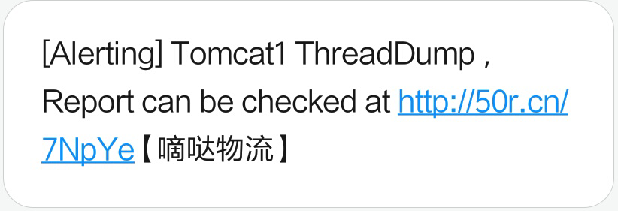
运维框架
没有IDC,运算存储均在云上
基本框架:
Aliyun资源
Ops 程序
Aliyun API
Ansible Playbook
Inventory
job
监控与Alert
自动添加进监控体系

Slide 4
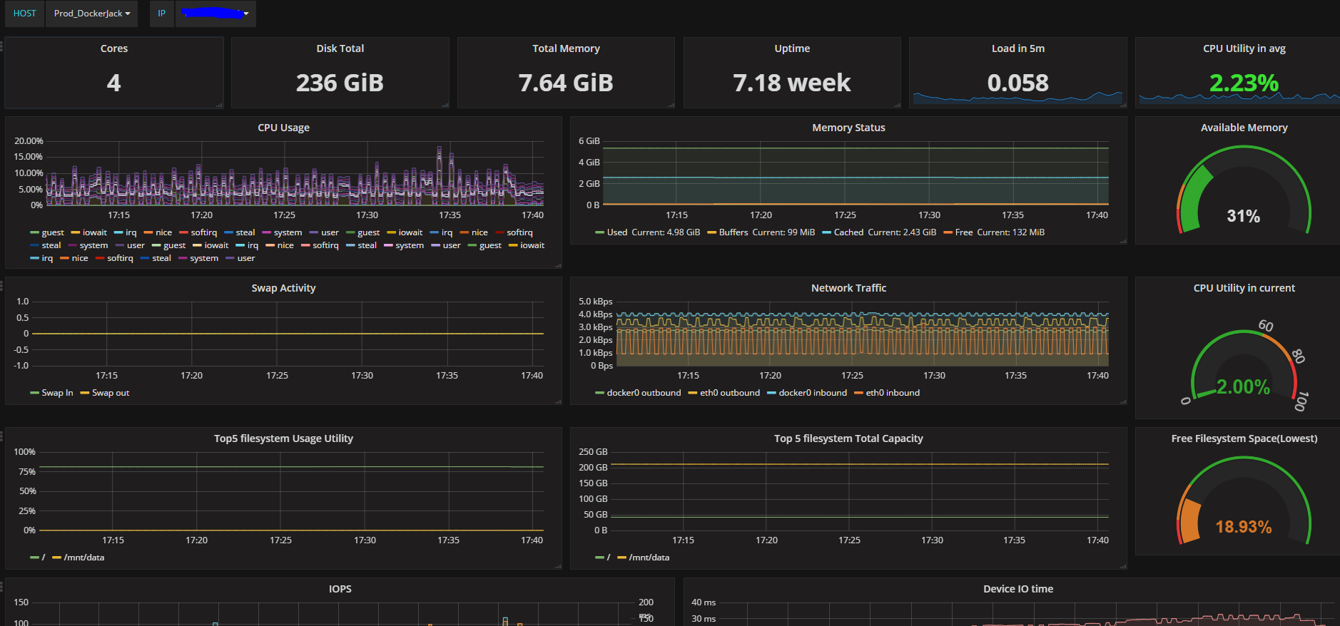
metric

Slide 5
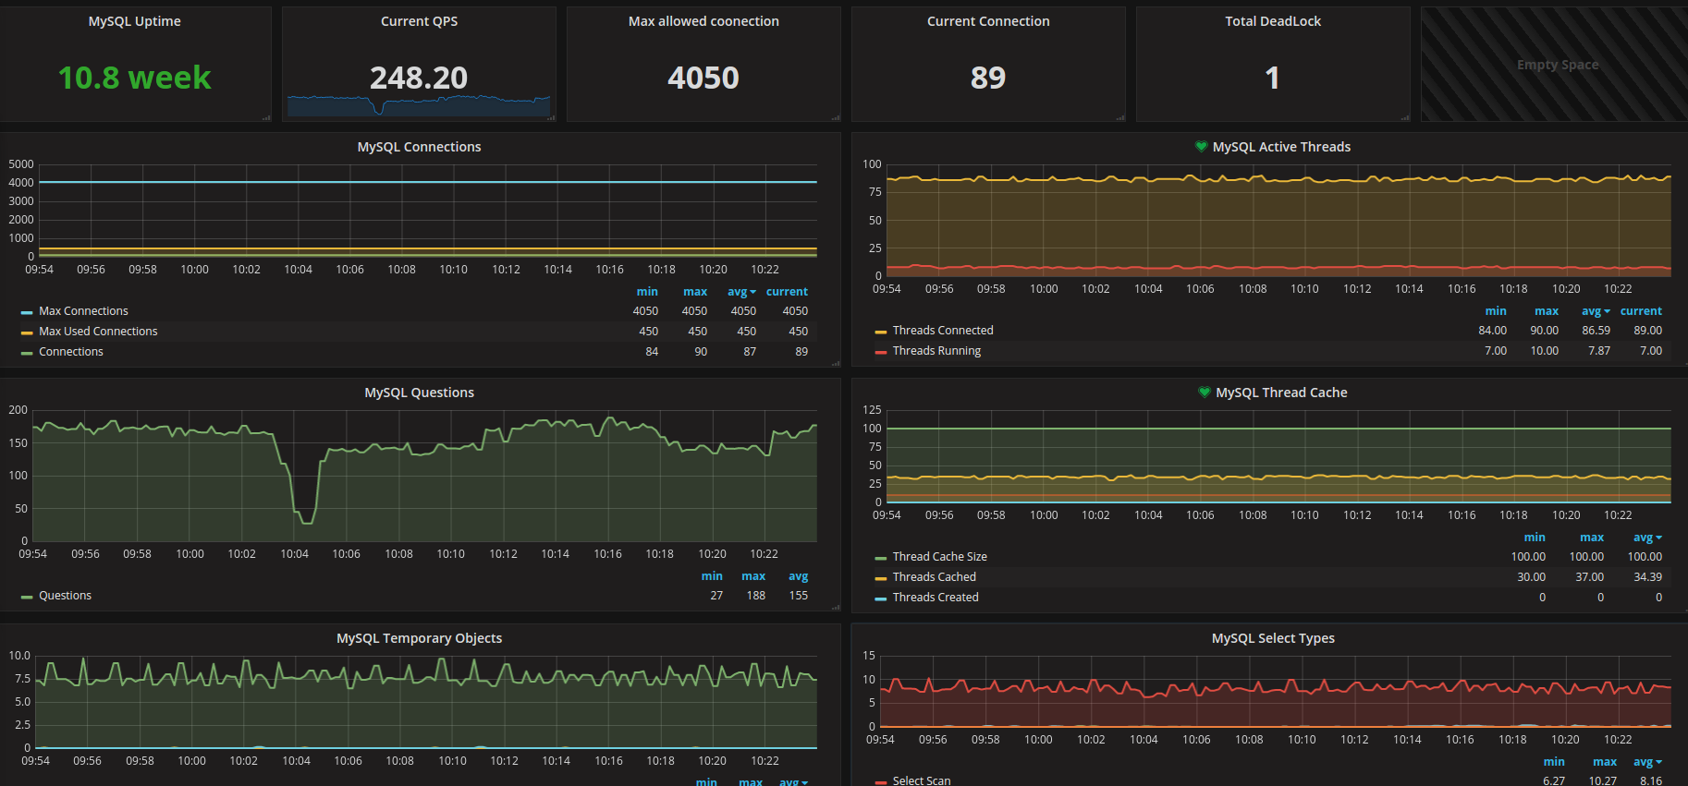
metric

Slide 6
挑战
主要需求：
1.日志信息搜集
> 子系统工作情况
> 定位错误
2. metric补充
>基于prometheus的metric警告有所不足
>缺少基于日志内容的警告
…

Slide 7

如何使用ELK?

Slide 8
框架
App1
ES_Node1
SMS_API
logstash
elastalert
ES_Node2
Alert_msg
App2
logstash
Mail_API
logstash
ES_Node3
Appn

Slide 9
部署方式
Package安装vs Docker
关注点:
1.性能
2. 灵活性
3. 资源利用率
4. 是否持久化

Slide 10
K8s?
Kubernetes?
有考虑使用Kubernetes做部署,之所以暂时没有使用：
1.精力时间有限
2.抽象概念层次较多，Pod, Deployment, Service, Port, NodePort,TargetPort. 需要时间让团队熟悉.
3.阿里云的Cloud provider似乎还没有整合进Kubernetes
4.翻墙
3.基于目前使用需求.且并非单纯的Docker环境

Slide 11
最终，我们采用了下面的部署方式：
1.使用Docker engine
2.部署自己的镜像仓库
3.基于官方的镜像,重新build自己的镜像，安装相关插件
4.使用安全组控制访问ES

Slide 12
ELK的使用
目前ELK在嘀哒主要使用在
1.基于kibana的日志搜索
2.基于关键词的警告

Slide 13
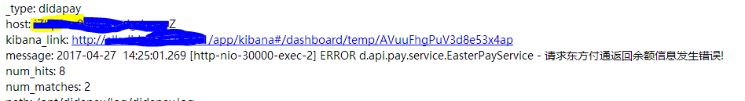
基于关键字的警告
Yelp/elastalert，灵活定义间隔与触发条件
二次开发，一次读入多个配置

Slide 14
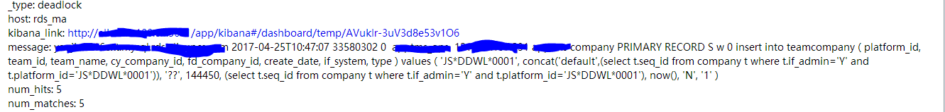
RDS的死锁
RDS
API
logstash
ES
elastalert
Ops程序
log
Alert

Slide 15
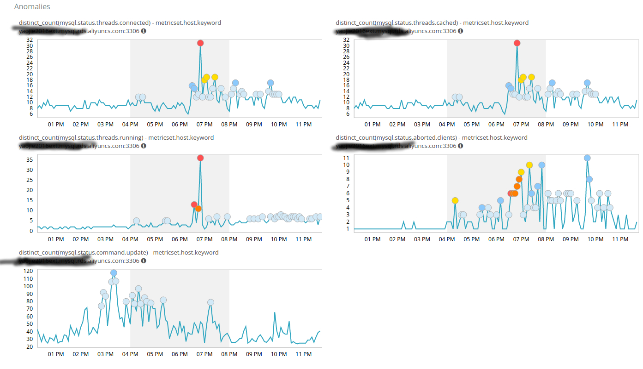
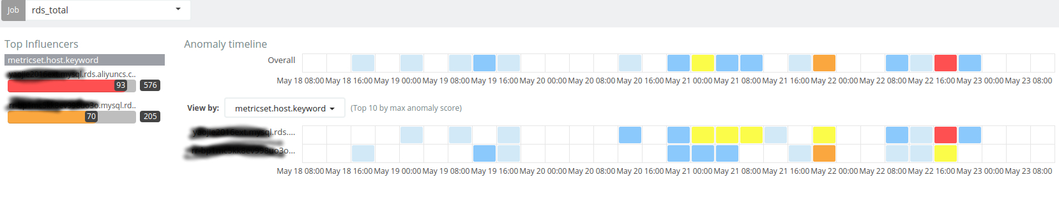
基于ML的预警
一个由machine learning发现的SQL阻塞问题

Slide 16
下一步？

Slide 17
下一步
将在未来2～3月内，使用K8s部署ELK
metricbeat + machine learning,探索对metric的趋势分析模型，尝试融合或替代Prometheus
跨云的日志搜集

Slide 18

Thank U
Mobile: 15150676721

